Slide 1
Региональная электронная платформа
«Навигатор ИОМ»
2023

Slide 2
НОВАЯ СИСТЕМА НАУЧНО-МЕТОДИЧЕСКОГО СОПРОВОЖДЕНИЯ
Новые подходы к оценке качества образования
Качество образования учащихся – оценка работы учителя
Рост компетенций педагога – оценка работы методиста
«Нужны новые подходы, в которых оценка качества образования станет производной от трех составляющих: ученик-учитель-региональный методист.
Оценивая работу учителя по конечному результату – качеству образования учащихся, а работу регионального методиста по изменению уровня развития компетенций педагога, можно говорить об эффективности той системы, которая формируется сегодня в современном образовании».
Руководитель федерального методического центра
Академии Минпросвещения России А.А. Бучек, канд. психол. наук

Slide 3
ИНДИВИДУАЛЬНЫЙ ОБРАЗОВАТЕЛЬНЫЙ МАРШРУТ
ИОМ
Инструмент создания зоны ближайшего развития педагога
ИОМ
Совместная работа регионального методиста, зам. директора ОО, руководителя МО ОО, самого педагога, реализуемая под руководством специалистов ЦНППМ
ИОМ
Эффективность проектирования ИОМ в практике ОО напрямую зависит от наличия продуманных управленческих решений, алгоритмов взаимодействия всех заинтересованных участников и активной позиции самого педагога

Slide 4
ПРОБЛЕМНОЕ ПОЛЕ
ОПЕРАТИВНО РАБОТАТЬ С «ЗАПАДАЮЩИМИ» КОМПЕТЕНЦИЯМИ НА ОСНОВЕ ИОМ
ОРГАНИЗОВАТЬ МЕТОДИЧЕСКУЮ РАБОТУ В ОО НА ОСНОВЕ ПРОЕКТИРОВАНИЯ И РЕАЛИЗАЦИИ ИОМ
НАЛАДИТЬ ВЗАИМОДЕЙСТВИЕ И ПРЕЕМСТВЕННОСТЬ НАУЧНО-МЕТОДИЧЕСКОЙ ПОДДЕРЖКИ ПЕДАГОГА И РУКОВОДИТЕЛЯ НА РЕГИОНАЛЬНОМ, МУНИЦИПАЛЬНОМ И ИНСТИТУЦИОНАЛЬНОМ
МОТИВИРОВАТЬ ПЕДАГОГОВ И РУКОВОДИТЕЛЕЙ К АКТИВНОМУ САМООБРАЗОВАНИЮ НА ОСНОВЕ РЕФЛЕКСИИ РЕЗУЛЬТАТОВ СВОЕЙ ДЕЯТЕЛЬНОСТИ?
ФОРМИРОВАТЬ КУЛЬТУРУ НЕПРЕРЫВНОГО ПОВЫШЕНИЯ ПЕДАГОГИЧЕСКОГО МАСТЕРСТВА
СФОРМИРОВАТЬ ЕДИНОЕ НАУЧНО-МЕТОДИЧЕСКОЕ ПРОСТРАНСТВО ОБРАЗОВАТЕЛЬНОГО ВЗАИМОДЕЙСТВИЯ МЕТОДИСТА И ПЕДАГОГА
?
Как
УПРАВЛЕНЧЕСКИЕ
РЕШЕНИЯ
КОММУНИКАЦИИ
ТЕХНОЛОГИИ
РЕСУРСЫ
МЕТОДЫ

Slide 5
НАША КОМАНДА
Руководитель направления по реализации системы научно-методического сопровождения непрерывного повышения педагогического мастерства, эксперт образовательного контента
Координатор рабочей группы
по реализации проекта
«Навигатор ИОМ»,
информационно-методическое
сопровождение деятельности
региональных методистов
Информационно-техническое сопровождение деятельности региональных методистов регионального методического центра ЦНППМ ГАОУ ДПО «ЛОИРО»
Координатор деятельности
региональных методистов
регионального методического центра
ЦНППМ ГАОУ ДПО «ЛОИРО»
Координатор по сборке материалов для проектирования ИОМ на платформе
«Навигатор ИОМ»

Slide 6
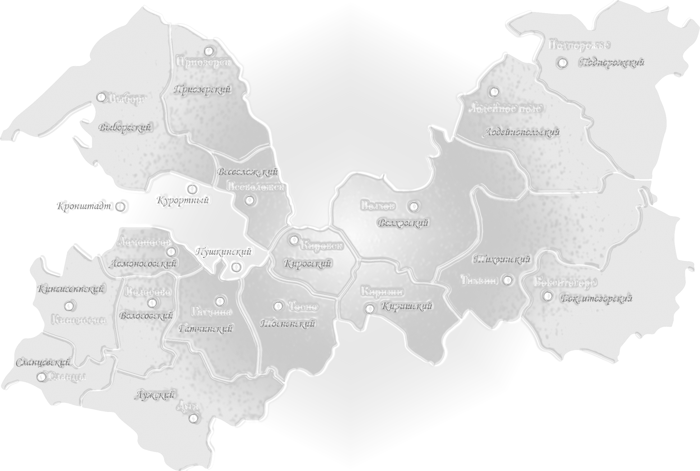
НАША КОМАНДА
КУЗОВКИНА
Мария Иосифовна
ГОЛУБЕНКО
Галина Михайловна
АВАНЕСЯН
Марина Борисовна
ТЕРЕШКОВА
Наталия Николаевна
РЕЗИНКИНА Лилия
Владимировна
ВОРОНКОВА
Наталья Владимировна
ГЕЛЬД
Любовь Сергеевна
ТЕРЕШИНА
Валентина Анатольевна
АНДРЮШИН
Алексей Викторович
ПАНОВА
Жанна Викторовна
ШУМИЛОВА
Наталья Ивановна
ЛЕВЧЕНКО Ольга Юрьевна
БАРАНОВА
Елена Сергеевна
БУРЛАКА
Анна Сергеевна
ТРУФАНОВА
Анна Александровна
ИСТОМИНА
Евгения Анатольевна
НЕФЕДОВА
Мария Игоревна
РОЧЕВ
Денис Игоревич
КИПРУШОВА
Ирина Викторовна
ЗАХАРОВА
Галина Владимировна
ШИЛО
Татьяна Борисовна
ГУРСКАЯ
Виктория Сергеевна
КАРПУХИНА
Александра Владимировна
КИЗИМОВА
Татьяна Борисовна
НАУМОВА
Татьяна Яковлевна

Slide 7
НАЗНАЧЕНИЕ «НАВИГАТОРА ИОМ»
И ЦЕЛЕВАЯ АУДИТОРИЯ ПРОЕКТА
ЦНППМ
МУНИЦИПАЛЬНАЯ МЕТОДИЧЕСКАЯ СЛУЖБА
РЕГИОНАЛЬНЫЕ
МЕТОДИСТЫ
ПЕДАГОГИ
РУКОВОДИТЕЛИ ОО
Управление процессом реализации системы научно-методического сопровождения педагогов и руководителей в части непрерывного повышения педагогического мастерства, координация взаимодействия всех ключевых субъектов на основе ИОМ
Расширение инфраструктуры
научно-методического сопровождения непрерывного повышения педагогического мастерства педагогов и руководителей
Организация взаимодействия с руководителями ОО и методических объединений, поддержка консолидации усилий всех субъектов, заинтересованных в повышении педагогического мастерства для повышения качества образования
Повышение педагогического мастерства в режиме непрерывного обучения педагогов и руководителей для повышения качества образования, рост педагогического мастерства и конкурентоспособности ОО

Slide 8
Миссия и видение проекта
Миссия
Формирование культуры позитивного отношения педагогов к самообразованию и принятию ценностей непрерывного профессионального развития на основе ИОМ.
Видение
«Навигатор ИОМ» – это современный, открытый, доступный и востребованный региональный ресурс повышения педагогического мастерства, отвечающий персональным запросам педагогов и помогающий им быть профессионалами своего дела.

Slide 9
ЦЕЛЬ ПРОЕКТА
Создание регионального цифрового инструмента непрерывного повышения педагогического мастерства для создания/формирования:
– условий повышения уровня профессиональных компетенций на основе индивидуального запроса педагога
– условий конструктивного взаимодействия между субъектами РСНМС
– ценностей и культуры непрерывного повышения педагогического мастерства
– нового типа методической службы и научно-методического сопровождения педагога и руководителя

Slide 10
ЗАДАЧИ ПРОЕКТА
Расширение инфраструктуры научно-методической поддержки педагога и руководителя в Ленинградской области за счет «Навигатора ИОМ»
Развитие у педагогов и руководителей навыков управления своим профессиональным развитием на основе ИОМ
Организация взаимодействия ключевых участников научно-методического сопровождения педагогов и управленческих кадров
в области непрерывного повышения педагогического мастерства на основе ИОМ и с использованием платформы

Slide 11
2024 год +
Выстраивание методической работы ОО
с учетом востребованных ИОМ педагогов
в процессе непрерывного повышения педагогического мастерства на основе участия самих педагогов и руководителей
в формировании предложений
по содержанию ИОМ на платформе, состоящих из лучших региональных практик

Slide 12
«Навигатор ИОМ» – информационно-методический образовательный ресурс, который является частью информационно-технологического комплекса полного цикла проектирования и прохождения ИОМ.
Автоматизированная
диагностика профессиональных компетенций (ЦНППМ, педагог, руководитель ОО, ММС)
Обучение на платформе «Навигатор ИОМ» (педагог, руководитель, заместитель руководителя, председатель школьного МО ОО, региональный методист, ЦНППМ)
Телеграм-канал
информационно-техническая поддержка сообщества региональных методистов
(ЦНППМ, региональные методисты, ММС)

Slide 13
ПРИНЦИПЫ

Slide 14
СИЛЬНЫЕ СТОРОНЫ
Инструкции /алгоритмы ЦНППМ по сопровождению ИОМ региональным методистом
Организационная структура ЦНППМ (входит в ЛОИРО, включает РМЦ)
Кадровый состав – наличие высокопрофессиональных кадров
Наличие богатого опыта обучения педагогов на курсах ПК у региональных методистов ЦНППМ ГАОУ ДПО «ЛОИРО»
Наличие основного состава в штате региональных методистов
Авторская методика оценки профессиональных педагогических компетенций
Региональный проект «Студии РОСТа» – адресное обучение
Система образовательных мероприятий для руководителей муниципальных методических служб
Постоянно действующая система мероприятий, направленных на повышение педагогического мастерства

Slide 15
ВОЗМОЖНОСТИ, УСИЛИВАЮЩИЕ СИЛЬНЫЕ СТОРОНЫ
Нормативно-правовое обоснование ведущей роли ИОМ как инструмента реализации единой системы научно-методического сопровождения непрерывного повышения педагогического мастерства на уровне государственной политики
Утверждение полного пакета нормативно-правовых актов, регламентирующих деятельность всех субъектов РСНМС на всех уровнях – от школьного до регионального
Наличие полного цикла реализации и прохождения ИОМ, зафиксированного в нормативных регламентах
Актуальная потребность ОО во взаимодействии с региональным и муниципальным методическим активом в свете общего процесса трансформации методической службы.
Появление федерального модуля «Цифровой кабине методиста»
Организация просветительских и практических мероприятий для команд муниципальных методических служб и активов

Slide 16
СЛАБЫЕ СТОРОНЫ/ПОТЕНЦИАЛЬНЫЕ УГРОЗЫ
Загруженность муниципальных и школьных методистов организационной работой и отчетными документами
Перегруженность педагогов дистанционными курсами повышения квалификации по разным направлениям, независимо от педагогических дефицитов
Усталость всех участников процесса профессионального развития от дистанционного обучения
Недостаточная обеспеченность условий для непрерывного повышения педагогического мастерства в ОО
Формальное принятие ценности непрерывного повышения педагогического мастерства, неразвитость культуры непрерывного обучения и развития у педагогов и руководителей ОО
Отсутствие финансирования для работы методистов регионального методического актива/для постепенного расширения состава сообщества региональных методистов

Slide 17
ВОЗМОЖНОСТИ, КОТОРЫЕ «КОМПЕНСИРУЮТ»
СЛАБЫЕ СТОРОНЫ
Интеграция части содержания тематических кластеров «Навигатора ИОМ» с модулем «Цифровой кабинет методиста», пополнение региональной библиотеки для контента ИОМ
Постоянно действующая система научно-методических, просветительских и практических мероприятий,
Сетевой взаимодействие ЦНППМ ГАОУ ДПО «ЛОИРО» с др. ЦНППМ и организациями общего, профессионального и высшего образования РФ
Высокий уровень научно-методического потенциала сотрудников в составе субъектов РСНМС ЛО, опыт научно-методического сопровождения школьных методистов, руководителей и педагогов ОО с целью эффективного формирования предметных, метапредметных и личностных результатов обучающихся ОО.
Накопленный успешный опыт использования дистанционных форматов и цифровых ресурсов для проектирования и реализации курсов ПК для педагогов с учетом их запросов и возможностей;
Региональный методический актив, выполняющий функции тьюторов в процессе сопровождения обучения педагогов и руководителей

Slide 18
Диагностика
1 этап
2 этап
Разработка ИОМ
Стандартизированная
Самодиагностика на основе рефлексии
Выход: выявляются профессиональные дефициты/потребности педагога
ЦНППМ - организация разработки (создание условий для реализации этапа).
ИНСТРУМЕНТ - электронная платформа (диагностика и выбор, конструирование маршрута);
УЧАСТНИКИ -
Региональный методист (возможно, представитель ММС);
Зам. директора по УВР ОО ;
школьный методист /руководитель МО;
Педагог.
Реализация ИОМ
3 этап
Педагогический работник участвует в мероприятиях
в соответствии с ИОМ.
Его сопровождает
команда ОО и региональный методист.
Заключительный
4 этап
Итоговая диагностика/
самодиагностика/
экспертные оценки

Slide 19
ИНСТРУКЦИЯ УЧАСТНИКА АНКЕТИРОВАНИЯ
Зайти на страницу ЦНППМ ЛОИРО , набрав эту фразу в поисковике анкетирования
Найти розовый прямоугольник – раздел «Диагностика ПД», нажать ссылку «Подробнее…..»
На открывшейся странице нажать на ссылку
Ответить на вопросы анкеты, опираясь на свою педагогическую практику и имеющийся опыт

Slide 20
СТРУКТУРА ОРГАНИЗАЦИИ ОБРАЗОВАТЕЛЬНОГО КОНТЕНТА
«ЧУДО»: ЧИТАЙ – УЧАСТВУЙ – ДЕЛАЙ – ОСМЫСЛИВАЙ!
– материалы для чтения (библиотека)
– материалы для участия
– материалы для самостоятельных проб
– рефлексия опыта обучения

Slide 21
Инструкция регионального методиста по сопровождению педагогов на платформе «навигатор ИОМ»
Инструкция рабочей группы ЦНППМ по организации этапов сопровождения педагогов на платформе «навигатор ИОМ»
Сформированный совместно с ММС на основе результатов диагностики список региональных методистов

Slide 22
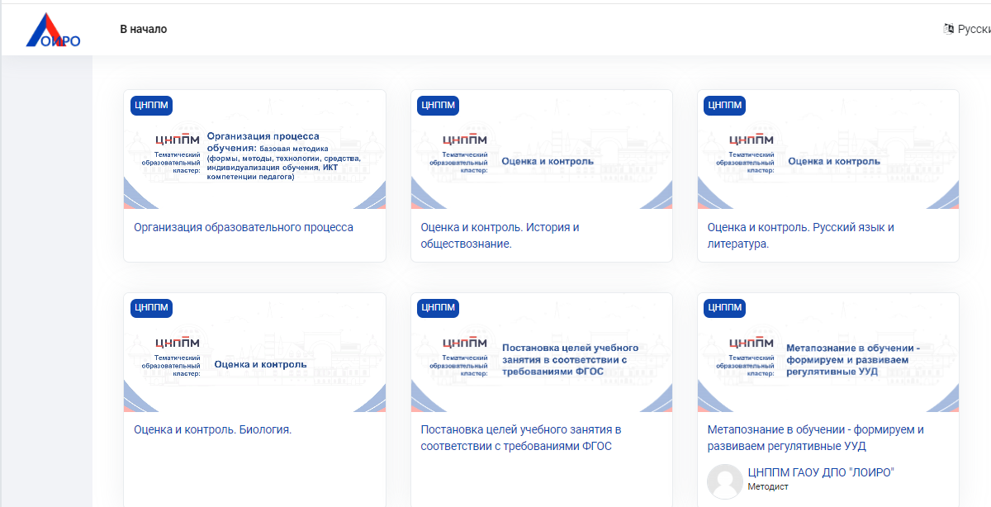
СИСТЕМА ДИСТАНЦИОННОГО ОБУЧЕНИЯ – СДО
do.loiro.ru/
На платформе открыты 6 кластеров для формирования и прохождения ИОМ:
Метапознание в обучении – формируем и развиваем регулятивные УУД
Постановка целей учебного занятия в соответствии с требованиями ФГОС
Оценка и контроль. Биология.
Оценка и контроль. Русский язык и литература.
Оценка и контроль. История и обществознание.
Организация образовательного процесса

Slide 23
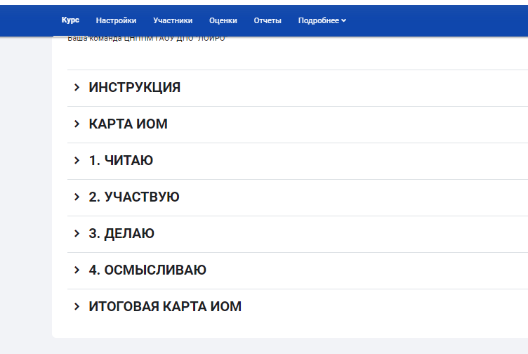
СИСТЕМА ДИСТАНЦИОННОГО ОБУЧЕНИЯ- СДО
do.loiro.ru/
Роли:
Создатель кластера – создает кластер, добавляет материалы и задания, зачисляет на кластер региональных методистов
Региональный методист – зачисляет на кластер слушателей, оценивает задания от слушателей, дает обратную связь
Слушатель – формирует ИОМ из предложенных заданий, выполняет задания
Структура всех кластеров:

Slide 24
НА ПЛАТФОРМЕ «НАВИГАТОР ИОМ»
2023

Slide 25
КРИТЕРИИ И ЦЕЛЕВЫЕ ПОКАЗАТЕЛИ ДОСТИЖЕНИЯ ПЛАНИРУЕМЫХ
РЕЗУЛЬТАТОВ И СИСТЕМНЫХ ЭФФЕКТОВ
Мониторинг деятельности центров непрерывного повышения профессионального мастерства педагогических работников (ЦНППМ), проводится 1 раз в полгода:
Общее количество методистов, включенных в региональный методический актив, сформированный на базе ЦНППМ
Количество педагогических работников субъекта Российской Федерации, закрепленных за 1 региональным методистом
Количество прошедших диагностику методических компетенций на базе координатора ЕФС
Доля педагогических работников и управленческих кадров, для которых в ЦНППМ разработаны индивидуальные образовательные маршруты на основе результатов диагностики профессиональных компетенций (%)

Slide 26
ИНСТРУМЕНТЫ МАРКЕТИНГА
Регулярные заседания руководителей муниципальной методической службы
Мероприятия с участием методистов регионального методического актива
Педагоги- участники ИОМ на платформе «Навигатор ИОМ»
Телеграм-канал сообщества региональных методистов
Семинары, конференции, вебинары, практикумы по теме непрерывного повышения педагогического мастерства на основе ИОМ
Выездной региональный проект «СТУДИИ РОСта»
Взаимодействие с организациями партнерами по вопросам научно-методического сопровождения

Slide 27
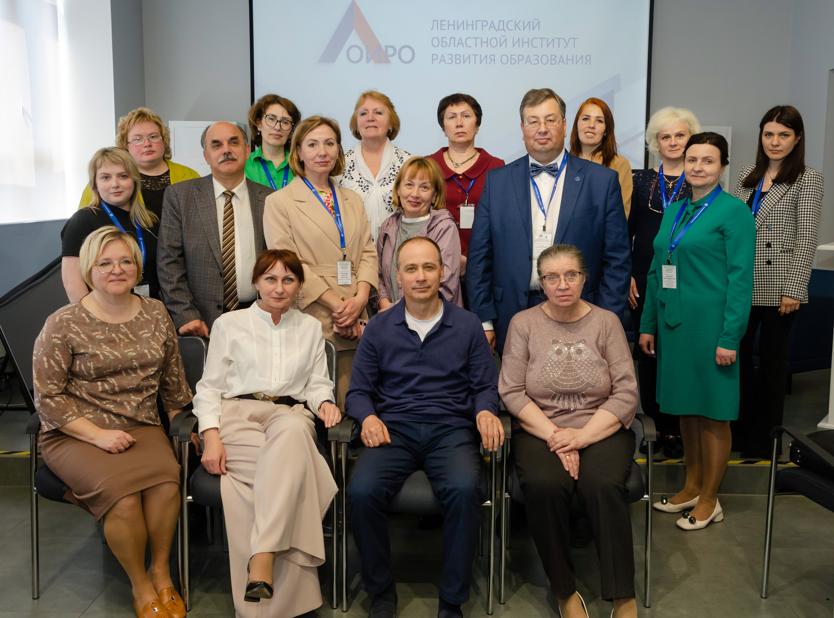
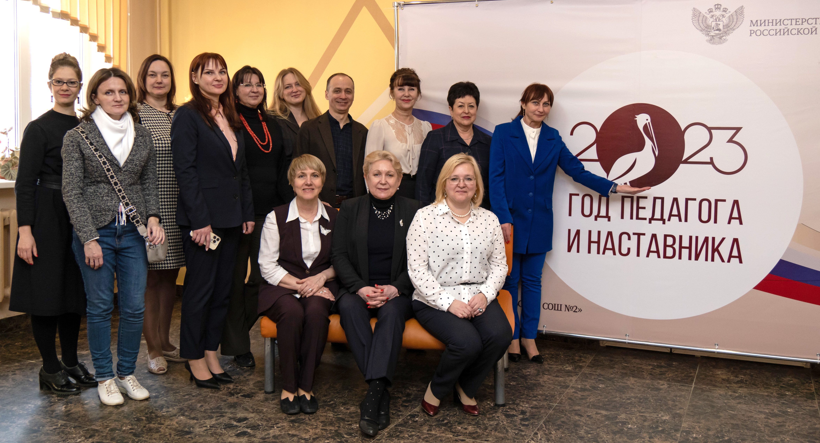
ВМЕСТЕ К ПРОФЕССИОНАЛЬНОМУ УСПЕХУ!

Slide 28
СПАСИБО ЗА ВНИМАНИЕ!
Все материалы в электронном виде размещены в группе ВК, подписывайтесь:

